Slide 1
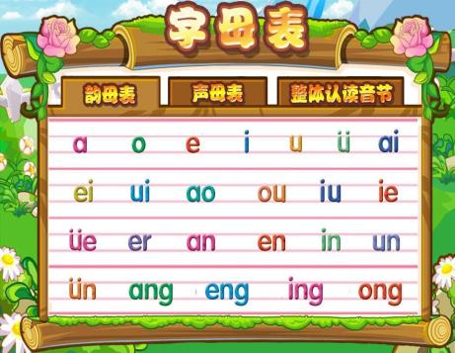
第十一课 ɑo ou iu
汉语拼音
ɑo ou iu

Slide 2
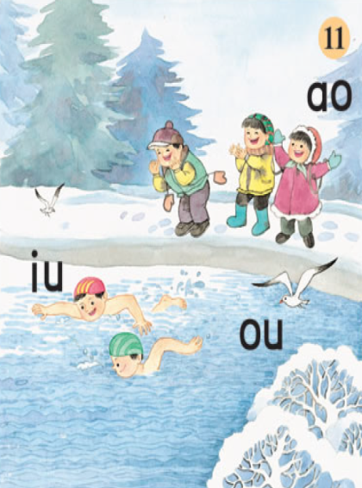
课文情景图
图上画了什么？他们正在干什么？
两位小朋友在冬游。
三个小朋友在岸边加油，
还有一只海鸥飞过来加油。
读儿歌：
身穿鸭绒袄，
拍着小手笑。
游泳健儿不怕冷，
海鸥边飞边叫好。

Slide 3
我会读
ɑ
o
冬穿棉袄ɑoɑoɑo。
PPT模板：www.1ppt.com/moban/ PPT素材：www.1ppt.com/sucai/
PPT背景：www.1ppt.com/beijing/ PPT图表：www.1ppt.com/tubiao/
PPT下载：www.1ppt.com/xiazai/ PPT教程： www.1ppt.com/powerpoint/
资料下载：www.1ppt.com/ziliao/ 范文下载：www.1ppt.com/fanwen/
试卷下载：www.1ppt.com/shiti/ 教案下载：www.1ppt.com/jiaoan/
PPT论坛：www.1ppt.cn PPT课件：www.1ppt.com/kejian/
语文课件：www.1ppt.com/kejian/yuwen/ 数学课件：www.1ppt.com/kejian/shuxue/
英语课件：www.1ppt.com/kejian/yingyu/ 美术课件：www.1ppt.com/kejian/meishu/
科学课件：www.1ppt.com/kejian/kexue/ 物理课件：www.1ppt.com/kejian/wuli/
化学课件：www.1ppt.com/kejian/huaxue/ 生物课件：www.1ppt.com/kejian/shengwu/
地理课件：www.1ppt.com/kejian/dili/ 历史课件：www.1ppt.com/kejian/lishi/
ɑo
ɑo
袄
Notes:
PPT模板：www.1ppt.com/moban/ PPT素材：www.1ppt.com/sucai/
PPT背景：www.1ppt.com/beijing/ PPT图表：www.1ppt.com/tubiao/
PPT下载：www.1ppt.com/xiazai/ PPT教程： www.1ppt.com/powerpoint/
资料下载：www.1ppt.com/ziliao/ 范文下载：www.1ppt.com/fanwen/
试卷下载：www.1ppt.com/shiti/ 教案下载：www.1ppt.com/jiaoan/
PPT论坛：www.1ppt.cn PPT课件：www.1ppt.com/kejian/
语文课件：www.1ppt.com/kejian/yuwen/ 数学课件：www.1ppt.com/kejian/shuxue/
英语课件：www.1ppt.com/kejian/yingyu/ 美术课件：www.1ppt.com/kejian/meishu/
科学课件：www.1ppt.com/kejian/kexue/ 物理课件：www.1ppt.com/kejian/wuli/
化学课件：www.1ppt.com/kejian/huaxue/ 生物课件：www.1ppt.com/kejian/shengwu/
地理课件：www.1ppt.com/kejian/dili/ 历史课件：www.1ppt.com/kejian/lishi/

Slide 4
我会读
o
u
海鸥海鸥 ou ou ou。
ou
ou
鸥

Slide 5
我会读
i
u
强身冬游 iu iu iu。
iu
iu
游

Slide 6
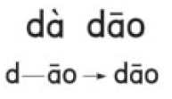
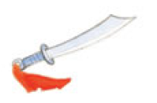
我会读
图中画的是什么？
大 刀

Slide 7
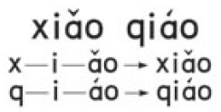
我会读
图中画的是什么？
小 桥

Slide 8
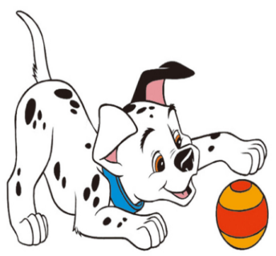
我会读
图中画的是什么？
花 狗

Slide 9
我会读
图中画的是什么？
气 球

Slide 10
我会读

Slide 11
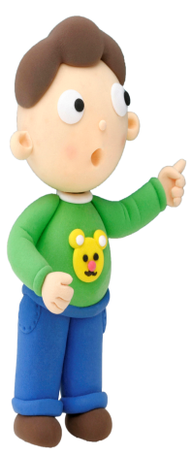
我会读
声调帽子给谁戴呢？
ɑo
ou
iu
顺口溜：见到“ɑ”母不放过，没有“ɑ”母找“o、e”，“i”“u”并排标在后，这样标调不会错。

Slide 12
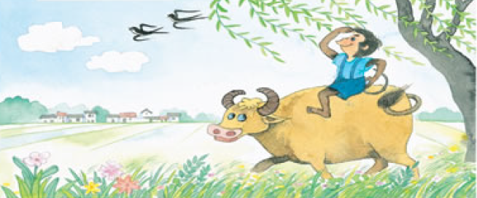
我会读
图中有些什么？
xiǎo hóu qí niú liǔ xià zǒu,
niú zǒu liǔ zhī dǎ hóu tóu.
猴头骑牛柳下走，
牛走柳枝打猴头。

Slide 13
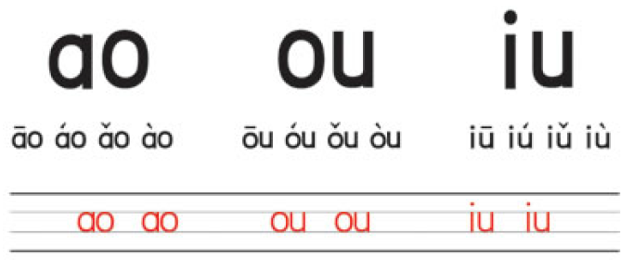
我会写

Slide 14
我会写
ɑo
āo
áo
ǎo
ào
ou
ōu
óu
ǒu
òu
iu
īu
íu
ǐu
ìu

Slide 15
要领总结
ɑo | 结构 | 由单元音ɑ和o合成的。
 | 发音要领 | 前面的ɑ舌位比单韵母ɑ要靠后，韵尾o比单发时高。
ou | 结构 | 由单元音o和u合成的。
 | 发音要领 | o和u比单发时口腔稍开，先发o，接着向u移动。
iu | 结构 | 由单元音i和u合成的。
 | 发音要领 | 发音时，舌位由i降到o,再由o升向u。

Slide 16
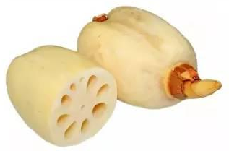
我会做
1.看一看，连一连。
ou
iu
ɑo

Slide 17
我会做
2.想一想，填一填。
毛线的“毛”的韵母是（ ）。
黄牛的“牛”的韵母是（ ）。
小猴的“猴”的韵母是（ ）。
ɑo
iu
ou

